Slide 1
7. Puhdasoppisuuden aika, valistus ja pietismi
Ydinsisältö

Slide 2
1600-luku: puhdasoppisuus
Kristinuskon oppi määriteltiin erittäin tarkasti.
Ruotsissa oli valtiokirkkojärjestelmä, jonka mukaan kaikkien asukkaiden oli oltava luterilaisia.
Yhteisöä pyrittiin suojelemaan synnin ja väärien oppien vaikutuksilta ankaran kirkkokurin ja jopa noitavainojen välityksellä.
Uskonto ei ollut ihmisten yksityisasia.

Slide 3
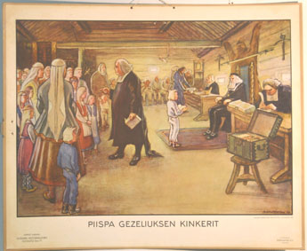
Puhdasoppisuus ja tavallinen ihminen
Tavalliset seurakuntalaiset eivät voineet vielä lukea Raamattua, vaan kristinuskon perustiedot opittiin katekismuksesta.
Lukutaito ja kristinuskon hallinta kontrolloitiin kinkereillä.
Ihmisten elämästä kerättiin tarkat tiedot ns. rippikirjoihin.

Slide 4
1700-luku: valistus
Euroopassa aikakauden keskeisiä asioita olivat järjen käyttö, tiedon lisääntyminen ja uskontokritiikki.
Valistusteologiassa pyrittiin vastustamaan uskontokritiikkiä ja yhdistämään kristinuskon totuudet järkeen.
Suomalaiset papit suhtautuivat myönteisesti valistusteologiaan.
  Saarnoissa käsiteltiin käytännöllisiä asioita.
  Pappiloista tuli mallitiloja myös talonpojille.
  Piispat toimivat myös luonnontieteilijöinä.

Slide 5
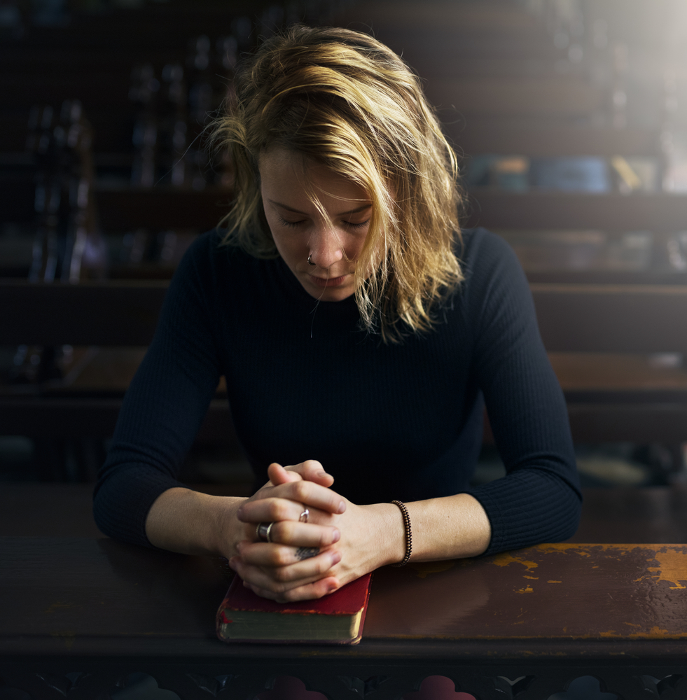
1700-luku: pietismin tulo Suomeen
Pietismi syntyi Saksassa 1600-luvulla.
Pietismissä korostettiin sisäistä uskonkokemusta ja käytännön elämässä näkyvää kristillisyyttä.
Pietistit kritisoivat puhdasoppisuuden ajan yhteisöllistä uskonnollisuutta.
Pietismissä oli kaksi suuntausta: maltilliset ja radikaalit.

Slide 6
Pietismi ja vallanpitäjät
Ruotsin maallinen ja kirkollinen johto halusi suojella alamaisia vierailta uskonnollisilta vaikutteilta.
  1706 määräyksellä ulkomaiset pietistit karkoitettiin maasta.
  Pietististä kirjallisuutta takavarikoitiin ja pietismi kiellettiin lailla.
  1726 konventikkeliplakaatti kielsi kaikki yksityiset hartauskokoukset.
Maltillinen pietismi levisi erityisesti aatelisperheissä.

